Slide 1
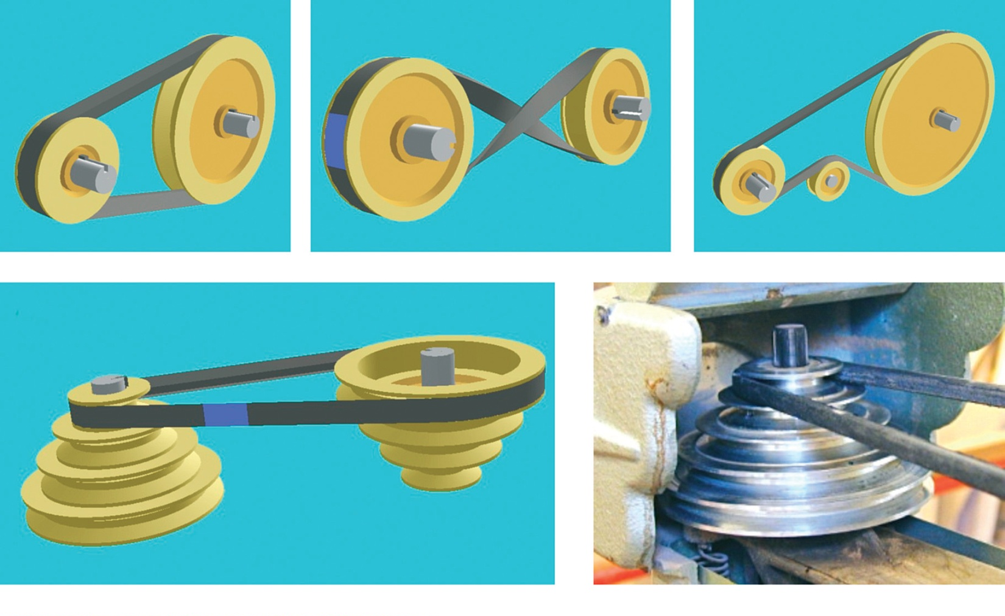
Каишни преносници
Користе за пренос оптерећења и обртања између два вратила на већем растојању. Остварују еластичну везу и нису скупи.
б) укрштен
в) ремен затезач
а) отворен
г) пример мењача д) пример код пумпе
Врсте каишних преносника према положају оса вратила и смера обртања

Slide 2
Врсте каишева: 1 – пљоснати, 2 – трапезни, 3 – трапезни назубљен

Slide 3
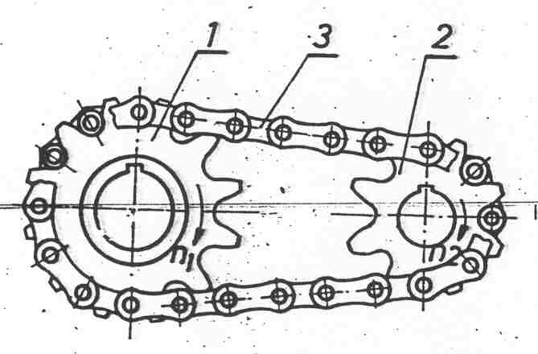
Ланчаници и ланчасти преносници
Ланчани преносник има ланац од челика, са отворима у који належу зуби ланчаника, те је проклизавање немогуће, сем у случају лома зуба или кидања ланца.
Ланчани преносници се користе на уређајима већих снага.
Ланчани преносник:
1-погонски точак,
2-погоњени точак,
3-ланац

Slide 4
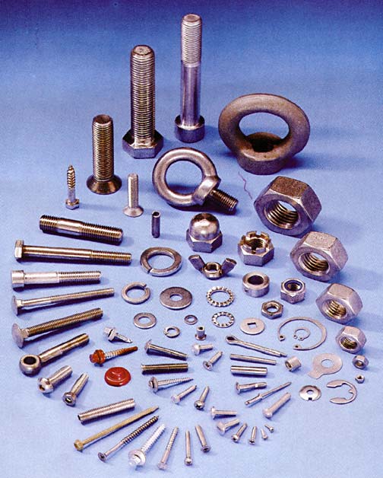
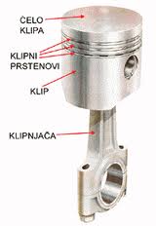
СПЕЦИЈАЛНИ ЕЛЕМЕНТИ
Као специјални елементи користе се:
–– елементи клипних машина (клип, цилиндар, клипњача) и
–– елементи за вођење и регулацију гасова, течности и паре (цеви, вентили, славине, колена, наставци и др.)

